Slide 1
Шаблони та формуляр-зразки документа. Реквізити документа. Правила оформлення сторінки
Основи електронного документообігу
Урок 3

Slide 2
Дізнаєтесь:
що таке шаблон
що таке формуляр-зразок
призначення реквізитів
створення та розташування реквізитів
загальні правила оформлення сторінки

Slide 3
Актуалізація опорних знань
1. Створити карту знань «Правила, яких слід дотримуватися під час укладання тексту документа»
2. Тестування: Урок 1_2
3. Самостійна робота учнів з довідковою системою Microsoft Word
Здійсніть пошук ключових понять: шаблон, Майстер створення. Узагальнення знайденого матеріалу знайденого матеріалу.

Slide 4
Шаблон
Шаблон – це відформатований певним чином документ-заготовка, який зберігається в окремому файлі та використовується як основа для створення нових документів певного типу.
Відмінність між документами і шаблонами
Шаблон – це заготовка документа з готовими елементами тексту та оформлення, яка призначена для подальшого заповнення даними
Документ – це вже підготовлений текст, можливо на основі якогось шаблону

Slide 5
Шаблон
Основні групи шаблонів
інстальовані
Microsoft Office Online
шаблони користувача
шаблони документів певних типів, які інстальовані на комп’ютері у складі пакета Microsoft Office
шаблони документів різноманітних типів, які розташовані на веб-сайті Microsoft Office Online
шаблони, які створені користувачем

Slide 6
Формуляр-зразок - це модель побудови форми документа, яка встановлює галузь використання, формати, розміри берегів, вимоги до побудови конструкційної сітки та основні реквізити
Формуляр-зразок
Реквізити - це сукупність обов'язкових даних у документі, без яких він не може бути підставою для обліку й не має юридичної сили
Реквізити бувають: постійні, змінні
Постійні реквізити наносять, коли виготовляють уніфіковану форму чи бланк документа, а змінні - під час його складання.

Slide 7
Реквізити
державний герб;
емблема організації;
зображення нагород;
код підприємства;
код документа;
назва міністерства чи відомства;
назва підприємства;
назва структурного підрозділу;
індекс підприємства зв'язку, поштова й телеграфна адреси, номер телетайпа, номер телефону, номер рахунку в банку;
назва виду документа;
дата;
індекс;
посилання на індекс і дату вхідного документа;
місце складання чи видання;

Slide 8
Реквізити
гриф обмеження доступу до документа;
адресат;
гриф затвердження;
резолюція;
заголовок до тексту;
позначка про контроль;
текст;
позначка про наявність додатка;
підпис;
гриф погодження;
візи;
відбиток печатки;
позначка про завірення копії;
прізвище виконавця та номер його телефону;
позначка про виконання документа й направлення його до справи;
позначка про перенесення даних на машинний носій;
позначка про надходження.

Slide 9
Довжина реквізиту - це кількість графічних знаків та пробілів, потрібна для запису реквізиту на документі.
Формуляр-зразок
Робоча площа документа - це площа уніфікованої форми чи бланка документа, призначена для заповнення основними реквізитами.
Береги документа - це площі, призначені для закріплення документа в технічних засобах зберігання, а також для нанесення спеціальних позначок і зображень.

Slide 10
Формуляр-зразок
ГОСТ встановлює два формати паперу для виготовлення службових документів: А4 (210 х 297 мм) та А5 (210 х 148 мм)
У ГОСТ установлено такі розміри берегів формуляра-зразка:
лівого - 20 мм (8 пробілів);
правого - не менше ніж 8 мм (3-4 пробіли);
верхнього - не менше ніж 10 мм (3-4 інт.);
нижнього - не менше ніж 8 мм (2-4 інт.)
Однак на практиці здебільшого дотримуються розмірів берегів відповідно до старого:
лівого - 35 мм (13 пробілів);
правого - не менше ніж 8 мм (3-4 пробіли);
верхнього - 20 мм (4-5 інт.);
нижнього - не менше ніж 19 мм (для ф-ту А4);
не менше ніж 16 мм (для ф-ту А5)

Slide 11
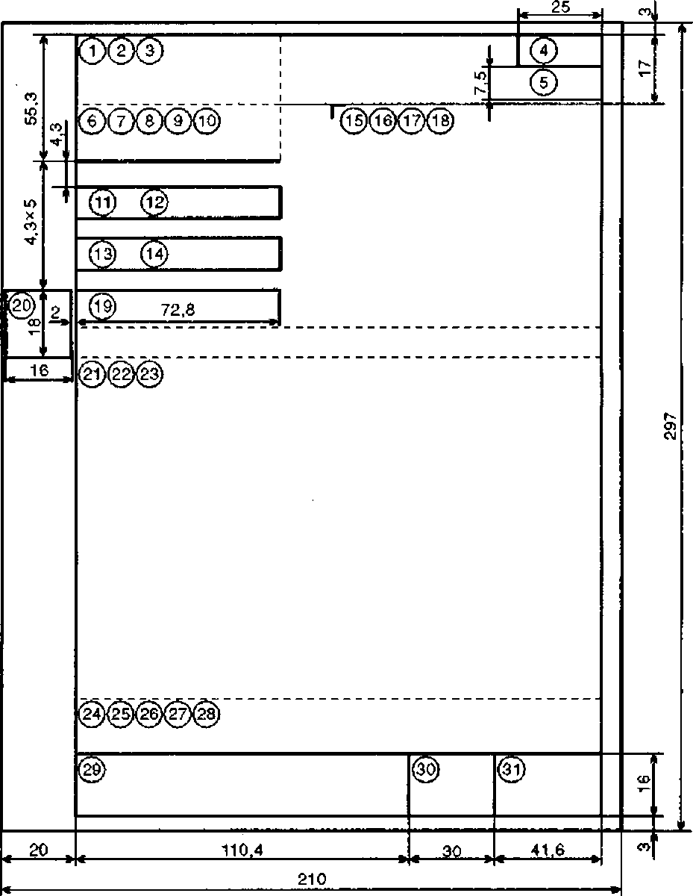
Формуляр-зразок
Формуляр-зразок ОРД формату А4 [реквізити (в кружечках) розташовані паралельно короткій стороні аркуша]

Slide 12
Формуляр-зразок
Формуляр-зразок ОРД формату А4 [реквізити розташовані паралельно довгій стороні аркуша]
Формуляр-зразок ОРД формату А5

Slide 13
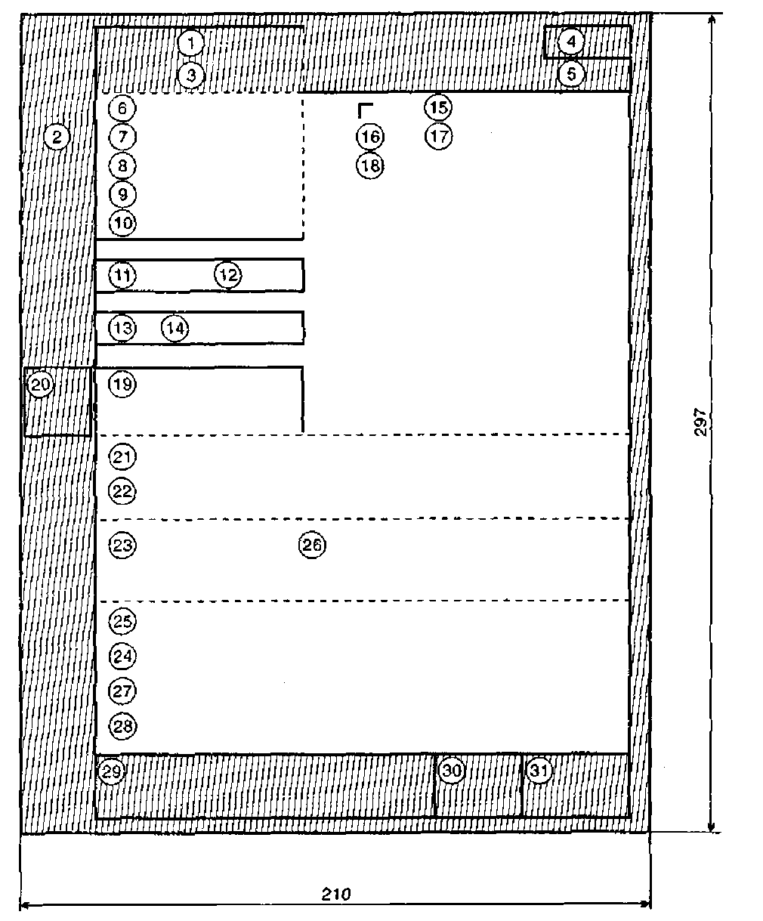
Формуляр-зразок
Формуляр-зразок ОРД формату А4 з кутовим розташуванням постійних реквізитів

Slide 14
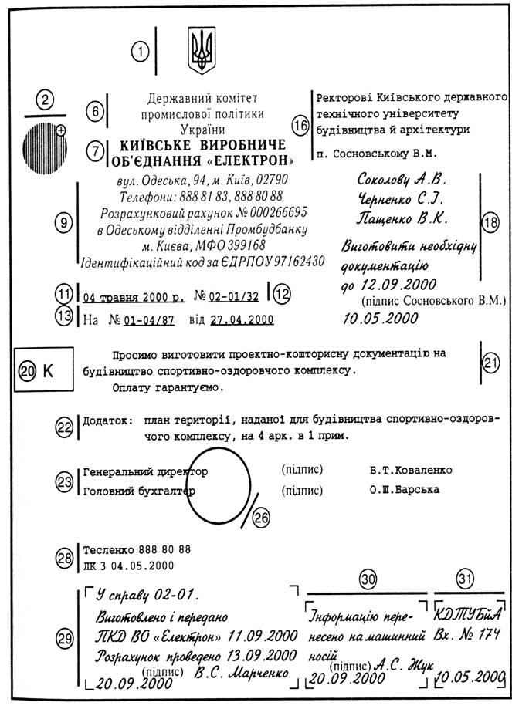
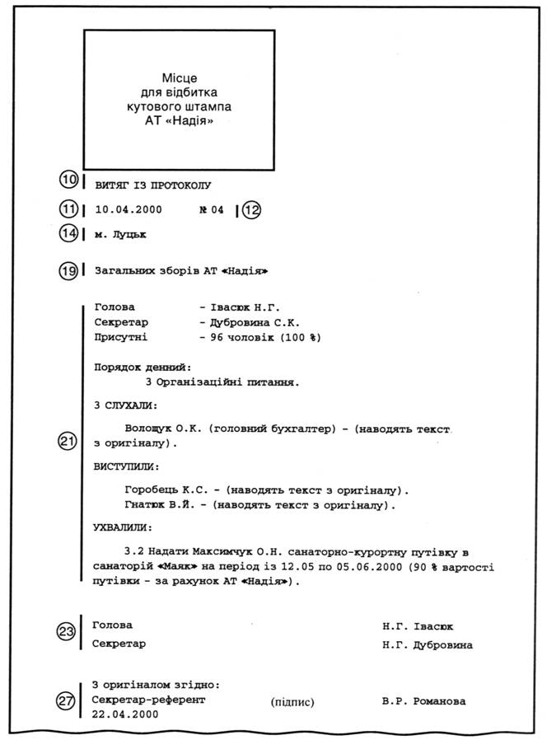

Slide 15
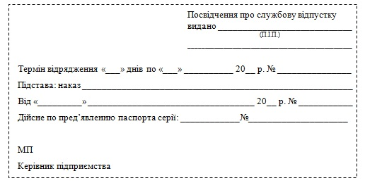
Відпрацьовуємо навички
Завдання 1
Створити бланк документу за зразком

Slide 16
Подумай
1 = Б
Шаблон

Slide 17
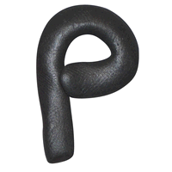
Подумай
1=М
1=Р
Формуляр-зразок

Slide 18
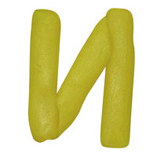
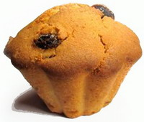
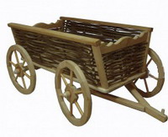
Подумай
Реквізити

Slide 19
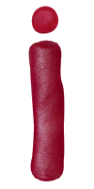
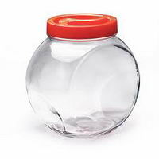
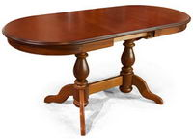
Подумай
4=Р
Сторінка

Slide 20
Домашнє завдання
Скористайтесь шаблоном календарів та створіть календар на поточний місяць

